Slide 1
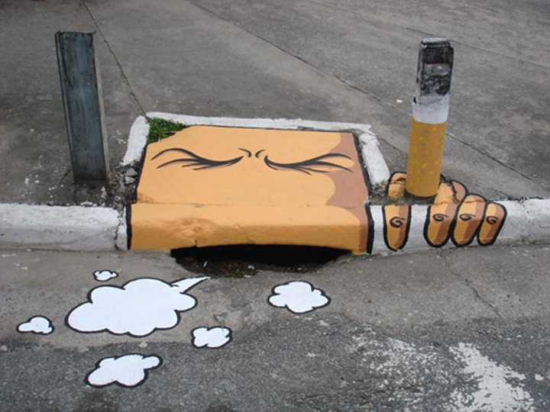


Zwerven door de stad
Paulette Dicker
Lennert van Dien
Maart 2013

Slide 2
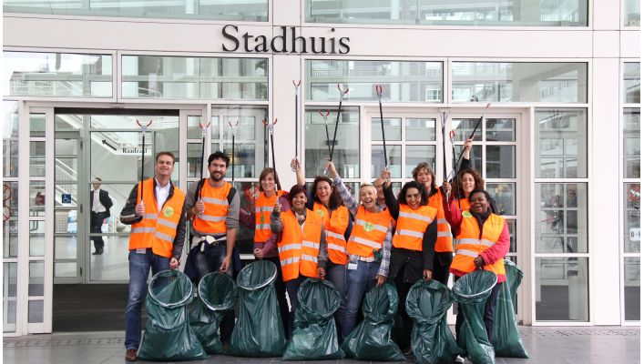

Den Haag zoekt naar:
Innovatieve manieren voor een schone ruimte, vrij van bijplaatsingen en zwerfafval, door:
Gedragsbeïnvloeding
Civil society (participatie, samenwerking)
Inrichting en gedrag
op basis van wetenschappelijk onderzoek en innovatief meedenken van partners
Bron:
Gemeente Den Haag, “operatie schoon”, Uitvoeringsplan 2011 – 2014, Innovatief met partners en wetenschap

Slide 3
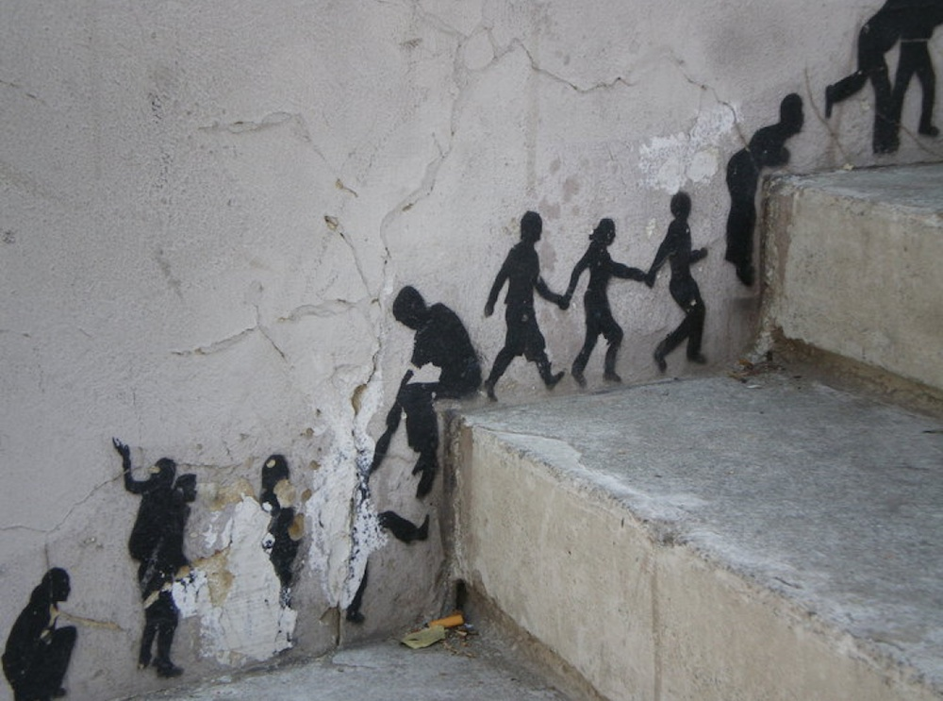
Zoekgebieden
Anonimiteit
Affordance
Gedragsbeïnvloeding

Slide 4
Anonimiteit
In een anonieme omgeving ontbreekt de externe beïnvloeding van sociale regels. Daarmee wordt het makkelijker om afval te laten slingeren. Er is niemand die het ziet of iets van zegt. De meeste anonieme gebieden zijn doorgangsgebieden. Als vervuiler heb je geen last van het vuil dat je achterlaat.
Het is dus interessant om de anonimiteit te verkleinen. De zoektocht laat anonieme gebieden zien en geeft suggesties om de identiteit van gebieden te vergroten.
Anonimiteit
Affordance
Gedragsbeïnvloeding

Slide 5
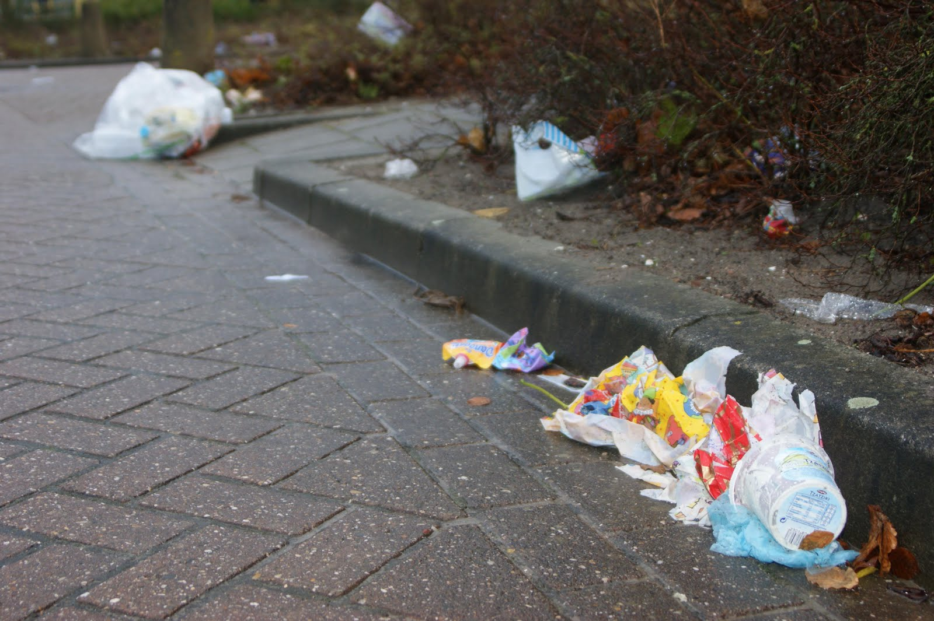
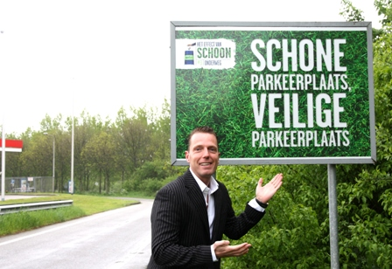
De parkeerplaats
“De ruimte is niet van mij – dus de zorg is niet voor mij”
Anonieme ruimte:
Weinig mensen
Grote vlakten
Sensorische deprivatie
Descriptieve norm
Doorgangsgebied
Bij wegen speelt de snelheid een belangrijke rol
Bron:
Minimal Social Cues in the Dictator Game, Rigdon, Ishii, Watabe en Kitayama, 2009
Notes:
Alternatieven: het afvalzakje in de auto. Peuken stinken, die wil je ook lozen.

Slide 6
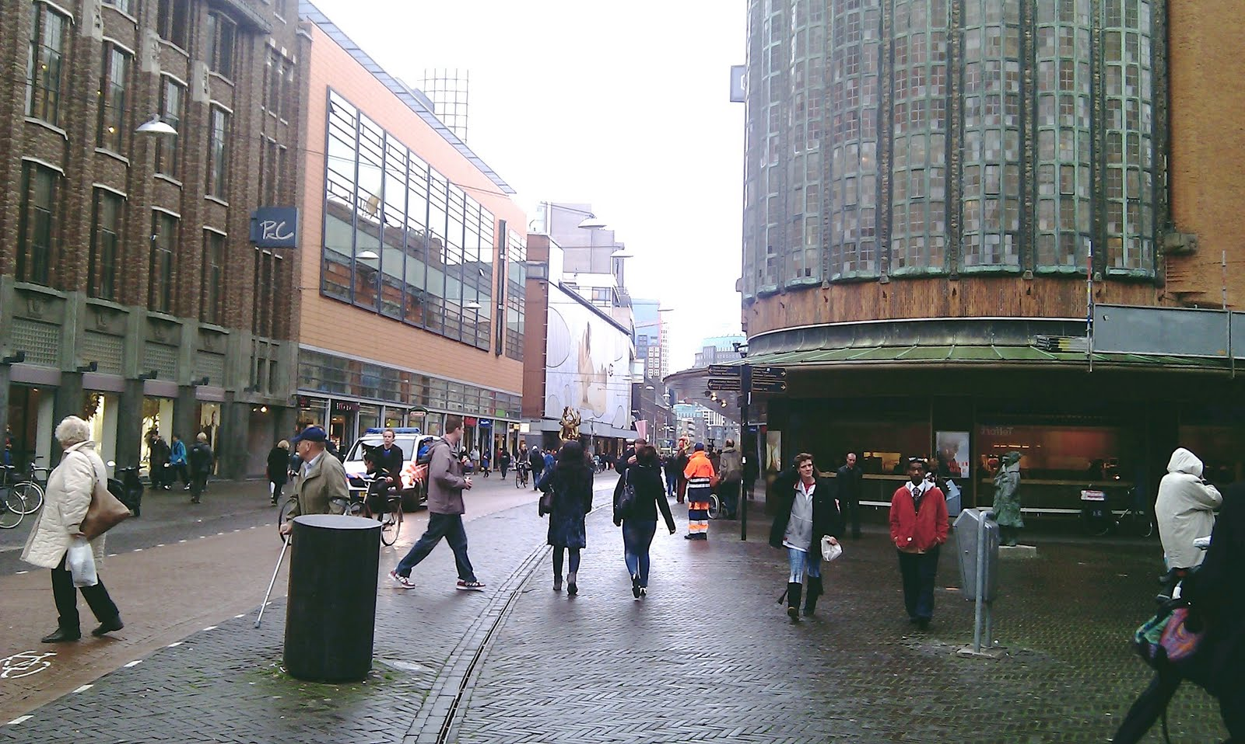

Publieke ruimte – veel mensen
Grote drukte kan leiden tot anonimiteit
De relatie tussen zwerfafval en drukte is curvenlineair:
Weinig en veel mensen creëren anonimiteit
Daartussen zit een optimum met minimale anonimiteit.
Bron:
Broeders, R., C. Midden en J. Ham, 2010. Zwerfafval: Met automatisch gemak gooi je het in de afvalbak.
Een theoretisch-strategisch kader voor interventies ter vermindering van zwerfafvalproducerend gedrag,
Technische Universiteit Eindhoven Groep Human-Technology Interaction Faculteit Industrial
Engineering & Innovation Sciences
Notes:
Curvelineair – dat kent niet iedereen..

Slide 7
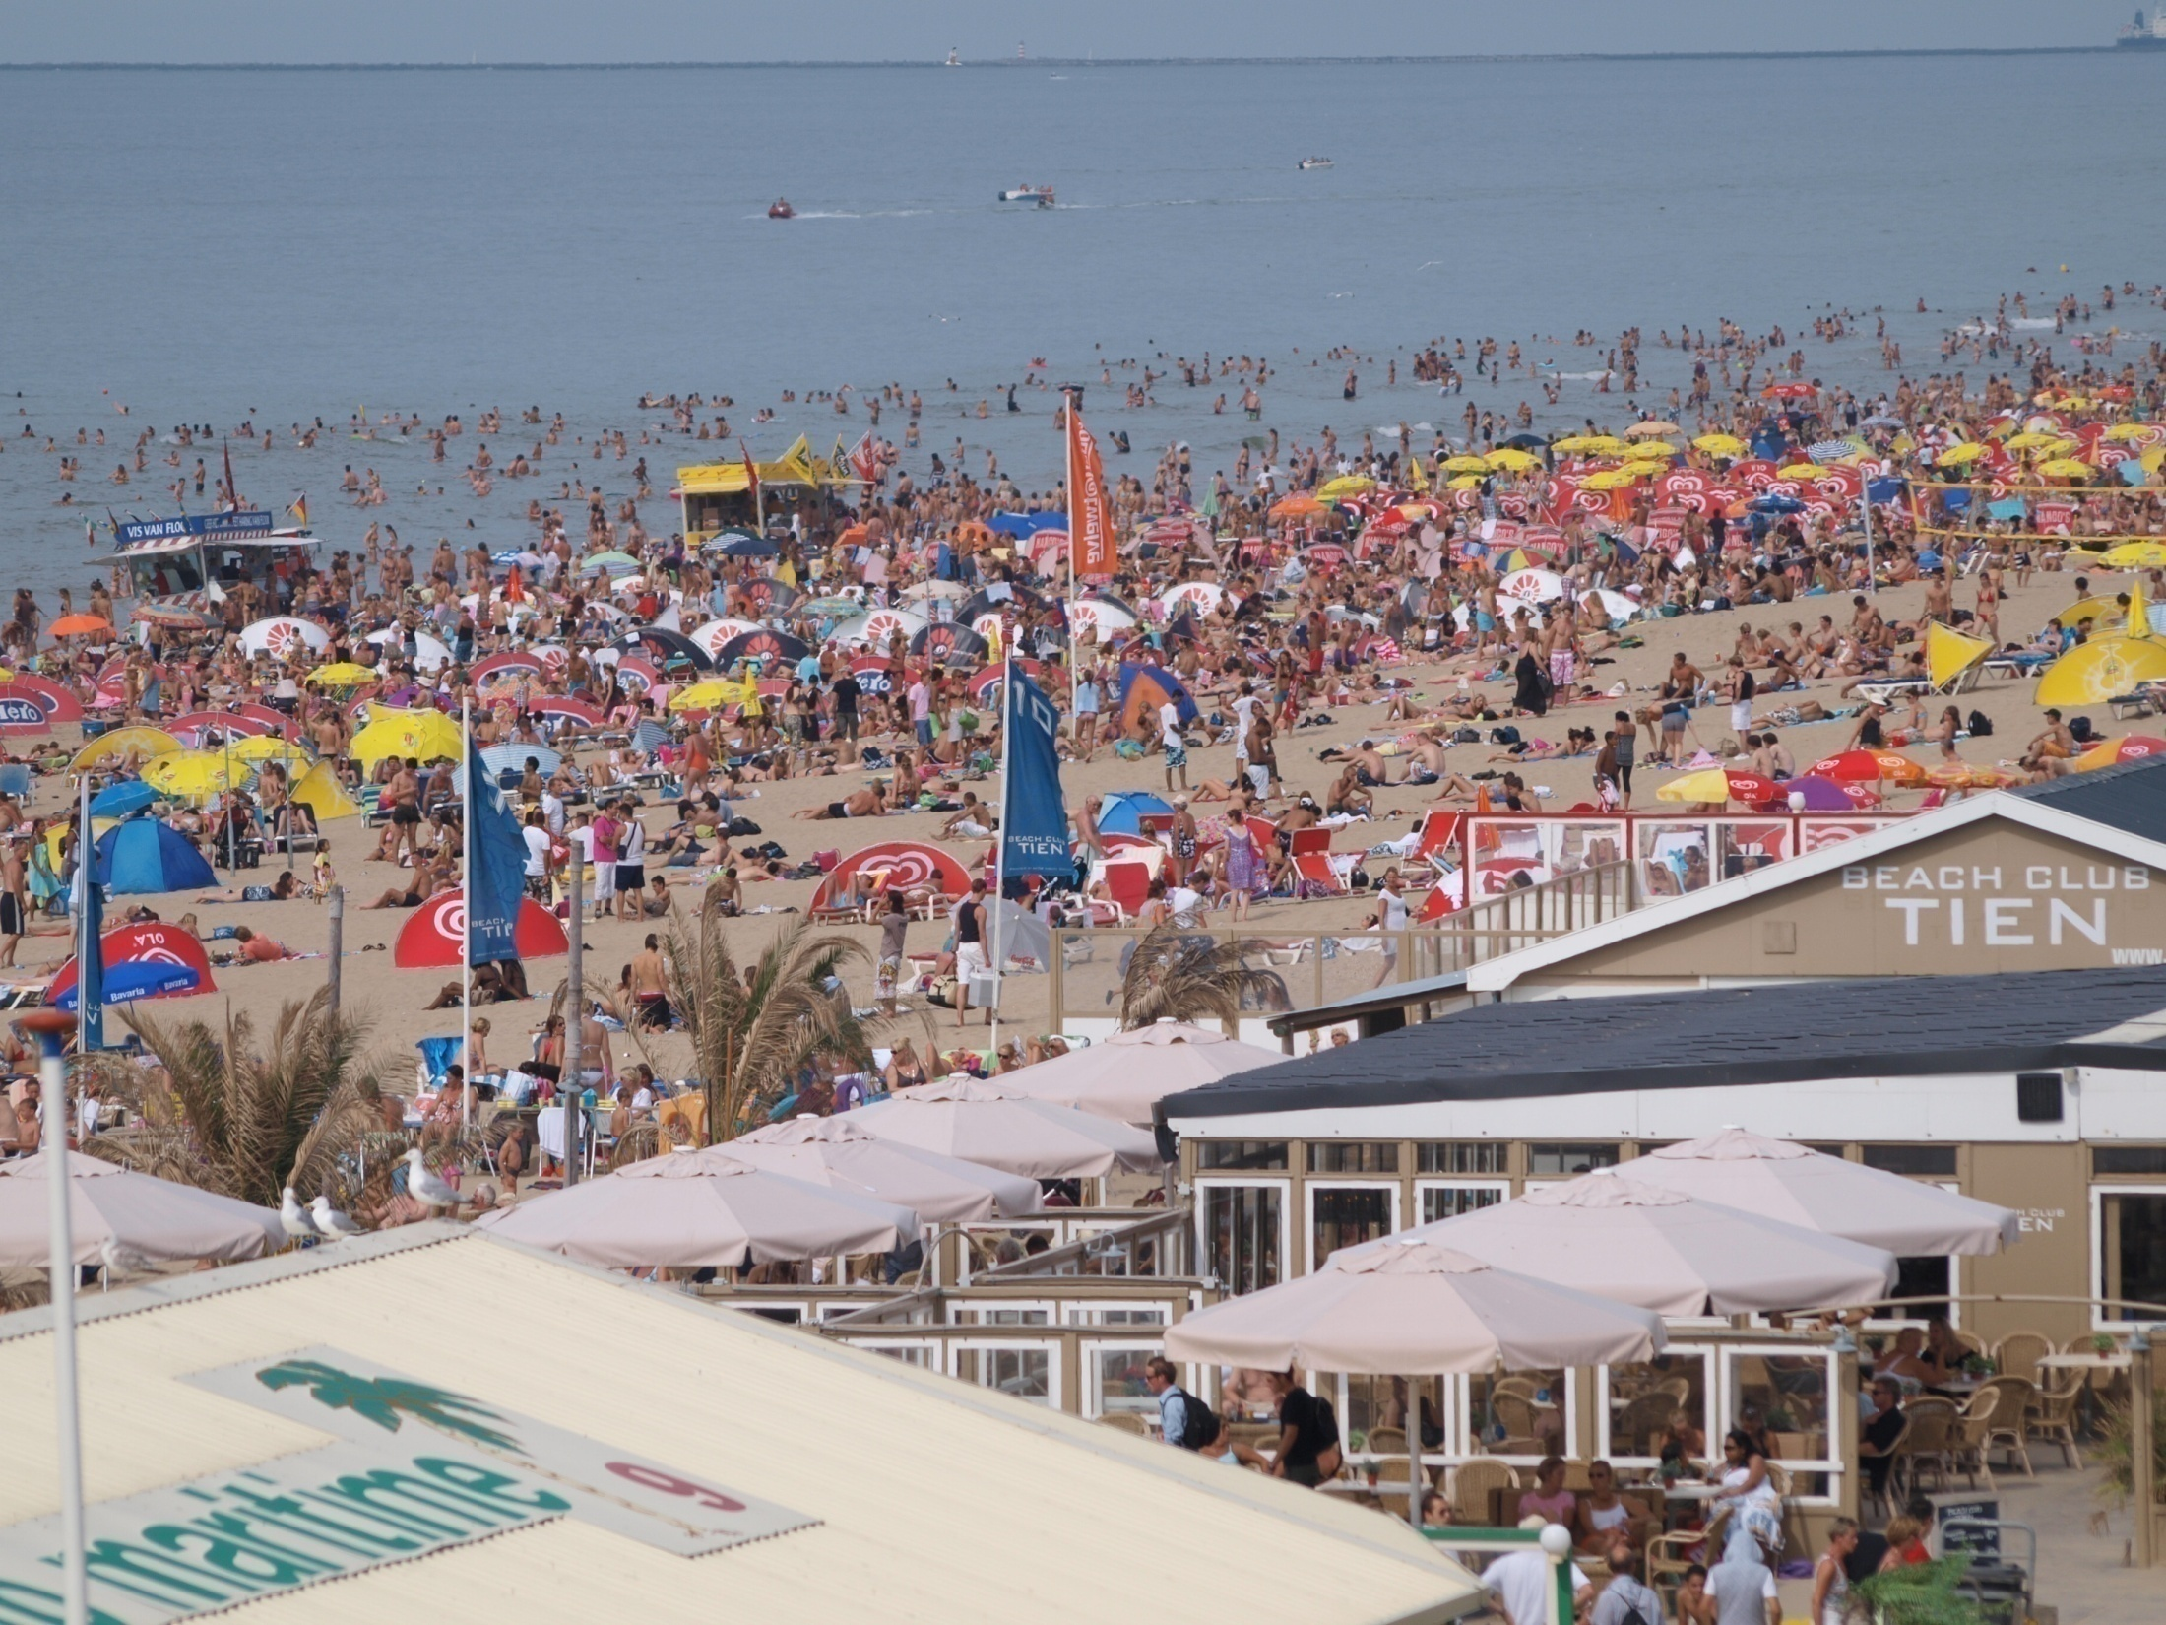
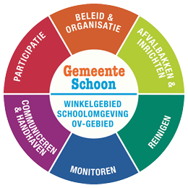
Publieke ruimte – het strand
Wanneer de openbare ruimte de primaire gebruiksruimte is, is schoon gedrag extra belangrijk
Mensen die zwerfafval produceren, doen hun best om het (lozen van) afval te camoufleren.
In zand kun je veel camoufleren.
Het zand heeft een sterke associatie met een zandgevulde asbak.
Bron:
Curnow, R.C, Streker, P and Williams, E,‘Understanding Littering Behavior in Australia’;
Beverage Industry Environment Council, 1997

Slide 8
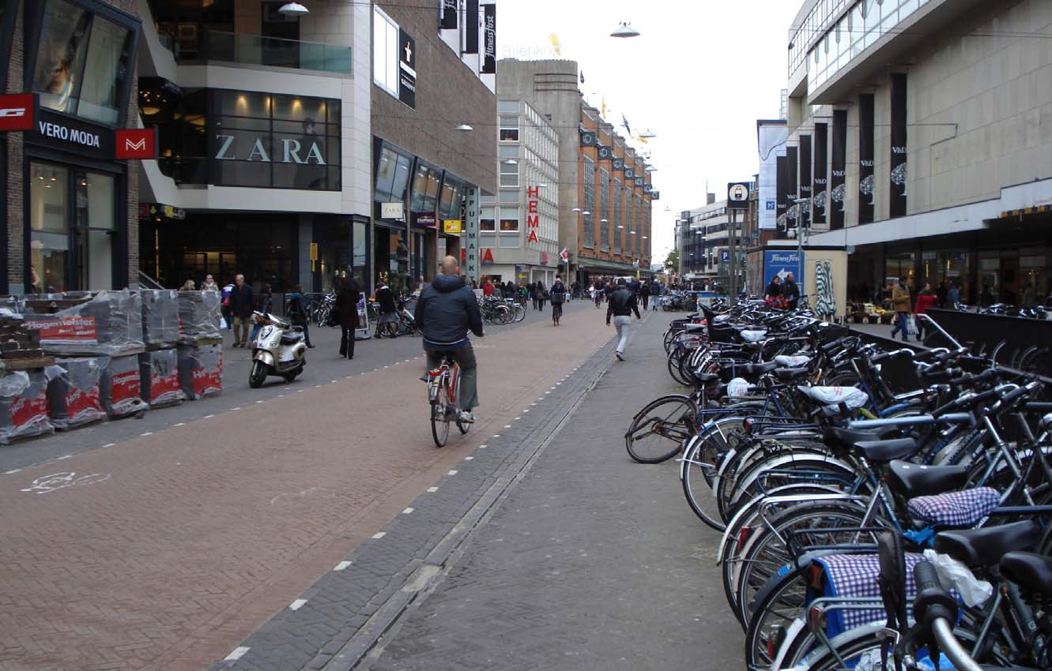
De winkelstraat als etalage
“Beauty is in the eye of the beholder.” Mannen storen zich minder aan straatvuil dan vrouwen.
Grote Marktstraat in Den Haag als internationale winkelstraat
Consumentenonderzoek m.b.v. de discrete choice method naar de beleving van de inrichting en de netheid van een winkelstraat
Bron:
Retail Management Center
Notes:
Hier past een goed verhaal over publiek vs privaat beheerde ruimte: bv. winkelcentra (binnen) zijn schoner…
The eye of the beholder

Slide 9
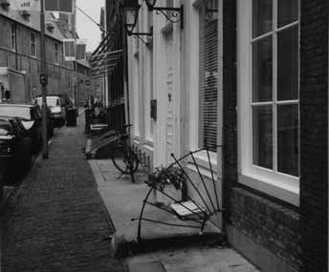

Woonwijken – Verkleinen van de anonimiteit
Hybride zones maken een buitenruimte minder anoniem
Hybride zone: de overgangszone van privé eigendom naar de publieke ruimte
Het creëert letterlijk ruimte voor contact en een gevoel van eigenaarschap
Bron:
Bron:
Machiel van Dorst (2005), Een duurzaam leefbare woonomgeving
Ivan Nio, ‘’Verlangen naar collectiviteit’ in: Stedebouw en Ruimtelijke ordening 2003 (nr 3, blz 40-46)

Slide 10
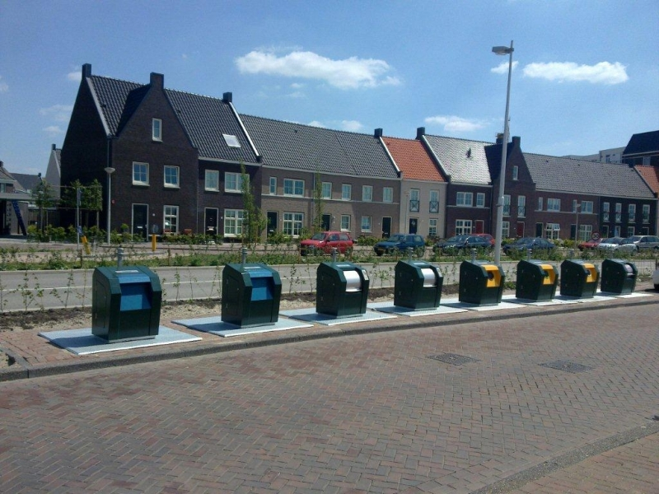
Industrialisering van de woonomgeving
De technische invulling van de containers en brede straten vergroten het anonieme gevoel
De verwerking van het afval is effectief en efficiënt. Dat is gunstig voor de beheerder. Maar heeft ook ongewenste neveneffecten: “Zo’n milieustraat is niet van mij”.
Notes:
Hier moest nog iets bij..

Slide 11
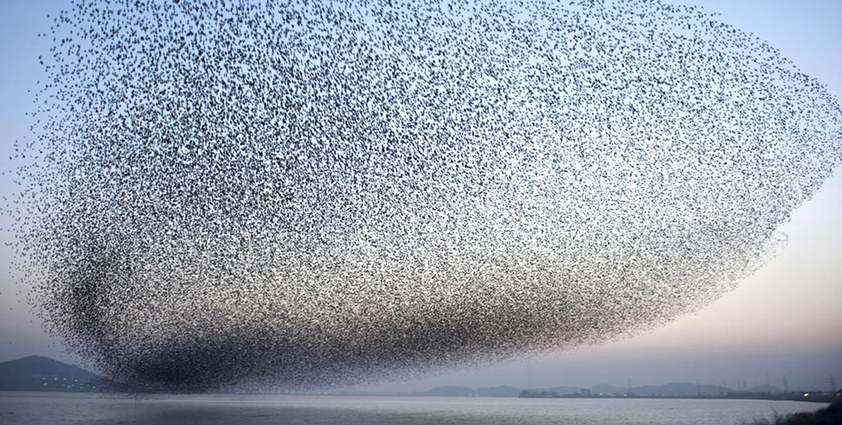
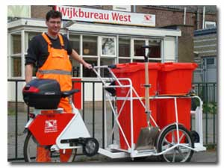
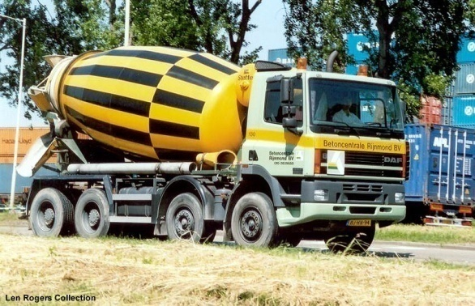
Kleinschaligheid en zwermen
Laat afvalploegen zwermen en reageren op meldingen
Afvalploegen halen afval op wanneer nodig, op basis van meldingen, m.b.v. GPS etc. Het businessmodel van zwermbedrijven zorgt voor efficiëntie.
Het effect:
Door kleinschaligheid minder anonimiteit.
Een schonere omgeving, waardoor minder afval wordt aangetrokken.
Meldingen zijn geen klachten, maar stimuleren verantwoordelijkheidsgevoel
Bron:
Floormanagement Schiphol
Len Fisher (2009), Zwermintelligentie

Slide 12
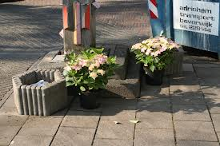
Kleinschaligheid - bewonersbedrijven
Kleinschaligheid is persoonlijker
Basis: Community Enterprises Engeland: ondernemerschap in de wijk.
Ondernemen kan ook op het gebied van afvalinzameling.
Wijk Heechterp Schieringen Leeuwarden. Geld dat eerst naar de vuilverwerker ging, gaat nu naar het bewonersbedrijf met als een resultaat: wél een schone wijk.
Pas op voor de afhankelijkheid van subsidies (evaluatie Engeland)
Bron:
http://www.bewonersbedrijven.nl/
http://www.lsabewoners.nl/

Slide 13
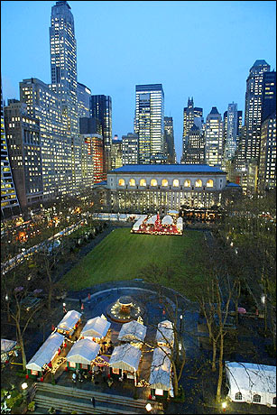
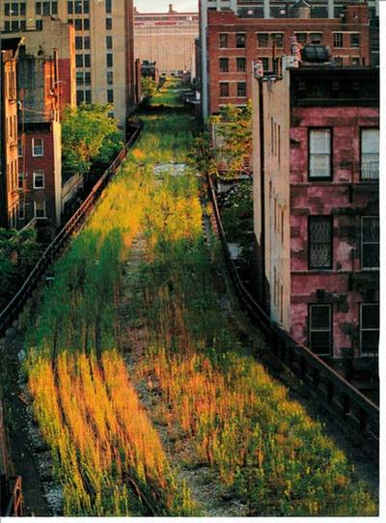
Waardecreatie door beheer
Hoe kan de openbare ruimte waarde toevoegen aan de stad?
Beheren via particuliere organisaties met een businessmodel eronder
Voorbeelden:
co-productie met private betrokkenheid (Bryant Park New York)
Transfers of Development Rights
(High Line in New York)
Bron:
http://www.bryantpark.org/about-us/mission.html
http://en.wikipedia.org/wiki/High_Line_(New_York_City)
Notes:
Vb amsterdam appartementbewoners die zich allemaal ergeren aan zwerfafval maar het niet van elkaar weten. Opbouwwerker nodig. Bewonersvereniging starten. Niet een projectje van maken.

Slide 14
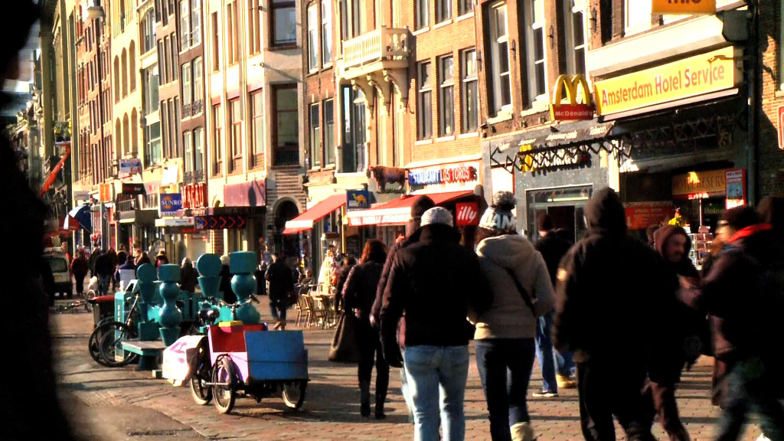
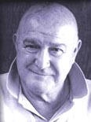

Great Streets
Een ‘Great Street’ heeft veel identiteit en weinig anonimiteit
Goede loopbeleving
Trottoirbreedte
Veel deuren en ingangen
Fysiek comfort (zon,schaduw, bankjes)
Duidelijk gedefinieerd
Horizontale oriëntatie
Transparantie
Complementariteit
Materiaalkeuze + onderhoud
Uitstraling – liefde/passie/trots
Bron:
Allan B Jacobs (2005), Great Streets
Notes:
Water en bomen filteren geluid = prettigere leefomgeving

Slide 15
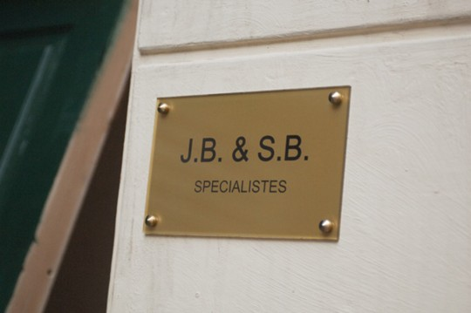
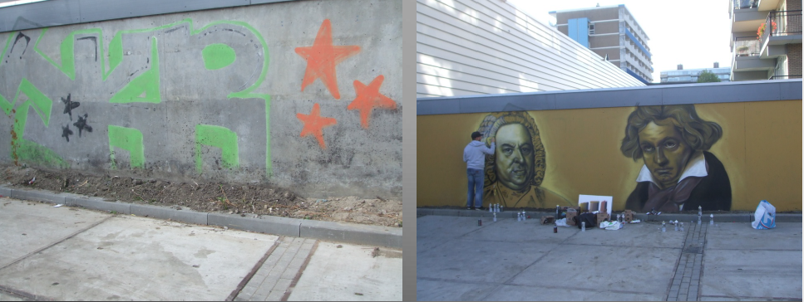
Kleine ingreep – groot effect
Door kleine ingrepen laten zien dat de ruimte aan iemand toebehoort
Voorbeelden van kleine ingrepen:
Identiteitsdragers
Stadsacupunctuur
Bron:
Malcolm Gladwell, the tipping point
Brown B. B. (1979), Territoriality and residential burglary
Notes:
Sticker met descriptieve norm: de meeste stundenten zorgen voor een brandveilige omgeving

Slide 16
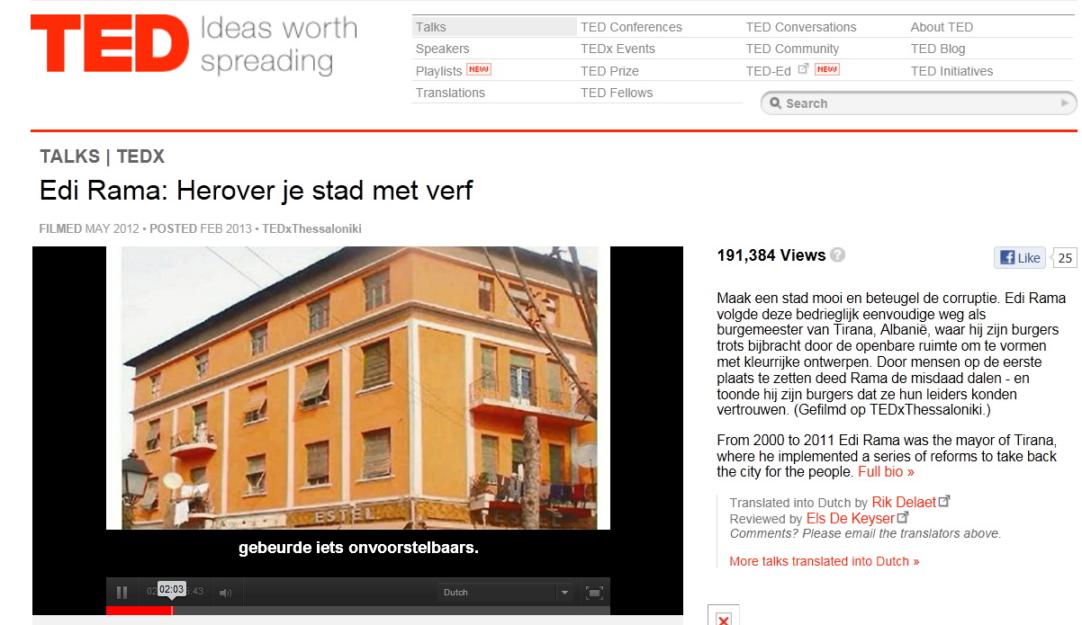
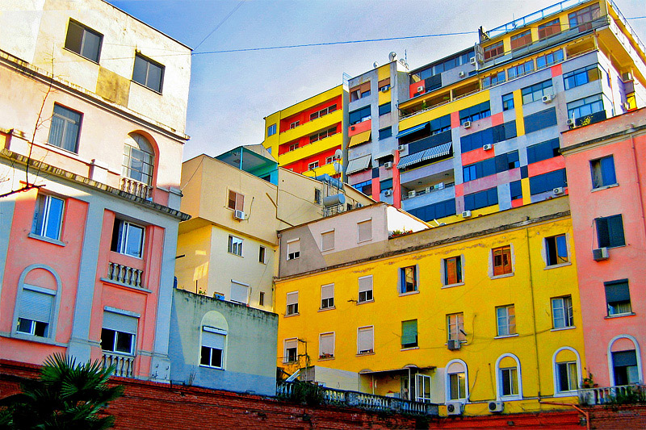
Tirana - Albanië
Kleine ingreep, groot effect.
Bron:
TEDx - http://www.ted.com/talks/edi_rama_take_back_your_city_with_paint.html

Slide 17
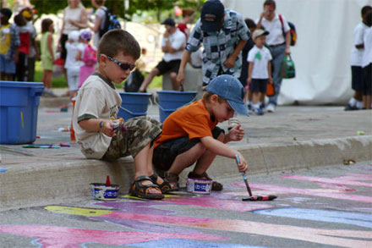

Placemaking – van space naar place
Van een huis naar een thuis
De ruimte is wat je er zelf van maakt en wat je er zelf in ziet
“A space does not become a place until it’s used for a purpose that is not intended by the designer” - D. Engwicht
Bron:
Project voor Public Spaces: http://www.pps.org/
Let op: placemaking volgens pps is anders dan placemaking zoals in Nederland toegepast. Lees pps.

Slide 18
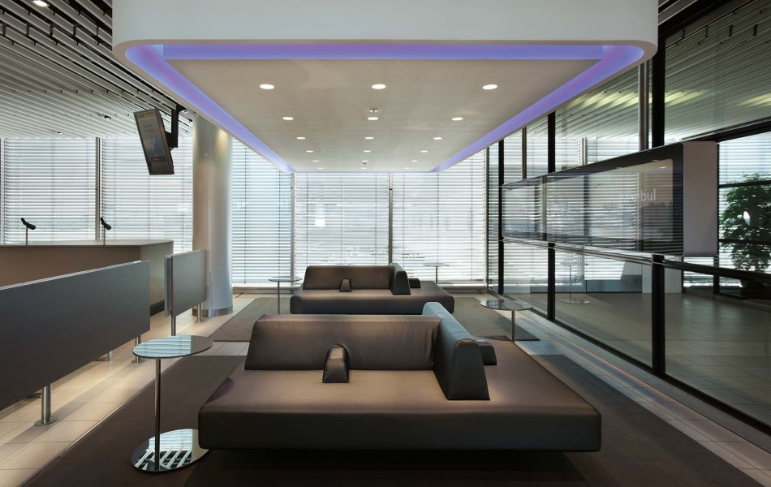
Casco opleveren
Ontwerp de basis en laat de verdere inrichting aan de gebruiker over
Schiphol:
De basis is en blijft grijs – zwart – wit – hufterproof en duurzaam.
De interieurarchitect verzorgt de periodieke aankleding / uitstraling.
Dit kan ook met gebouwen, straten, wijken, gebieden etc. Door de gebruikers invloed te geven op hun omgeving, verkleint de anonimiteit.
Bron:
Ontwerper Schiphol
Machiel van Dorst (2005), ‘Een duurzaam leefbare woonomgeving’
Notes:
Bron vermelden

Slide 19
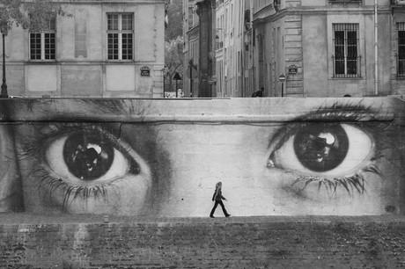
Anonimiteit samengevat
Anonimiteit is een belangrijke oorzaak van zwerfafval
Anonimiteit kan worden teruggedrongen door:
Meer identiteit
De gebruiker als vertrekpunt te nemen in plaats van de beheerder (schaalgrootte)
Placemaking

Slide 20
Affordance
De omgeving heeft onbewust invloed op ons gedrag. In schone omgevingen gedragen we ons netter. Tegelijkertijd zijn we niet onwelwillend en brengen we afval naar elke plek die maar enigszins op een afvalplek lijkt. Een bijplaatsing bij een container mag dan als vervelend worden ervaren, het afval staat wel op een afvalplek. Een ondergrondse containerstraat communiceert.
Anonimiteit
Affordance
Gedragsbeïnvloeding

Slide 21
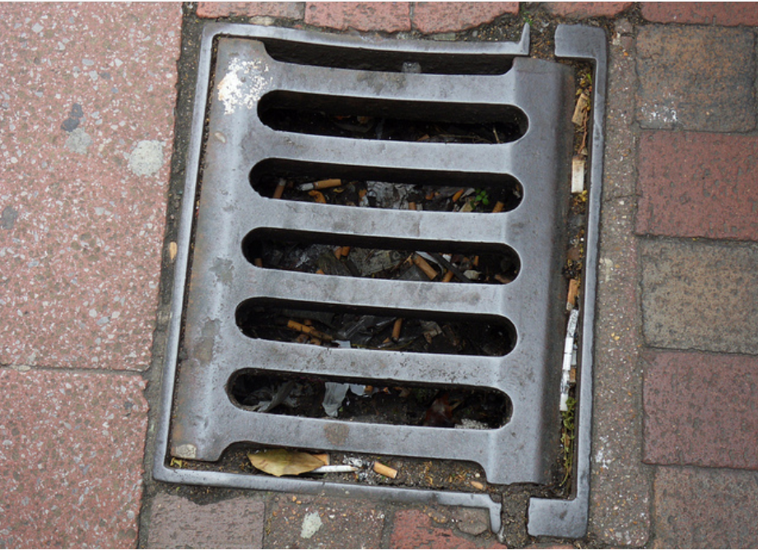
Affordance
De relatie tussen wat men ziet en wat men daarmee doet
Voorbeelden van affordance:
Gevangenis experiment, Gladwell
Lichtroutes wijzen de weg,Schiphol
Vlieg in urinoir, Schiphol
Plekken die oppervlakkig op afval-
bakken lijken (roosters, grondverlichting, bloembakken etc.) worden als afvalbak gebruikt
Bron:
James Gibson (1950), The perception of the visual world’ (de bron van affordance)
Williams, Curnow en Streker (1997) (over plekken die op afvalbakken lijken)

Slide 22
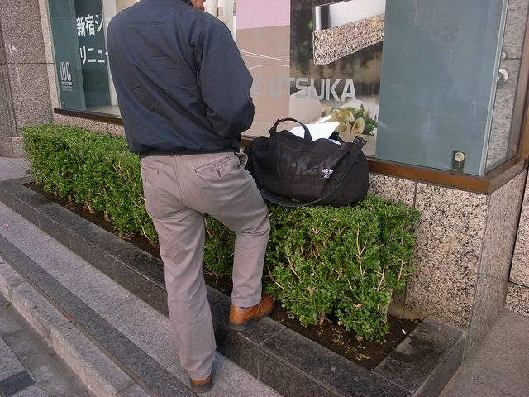
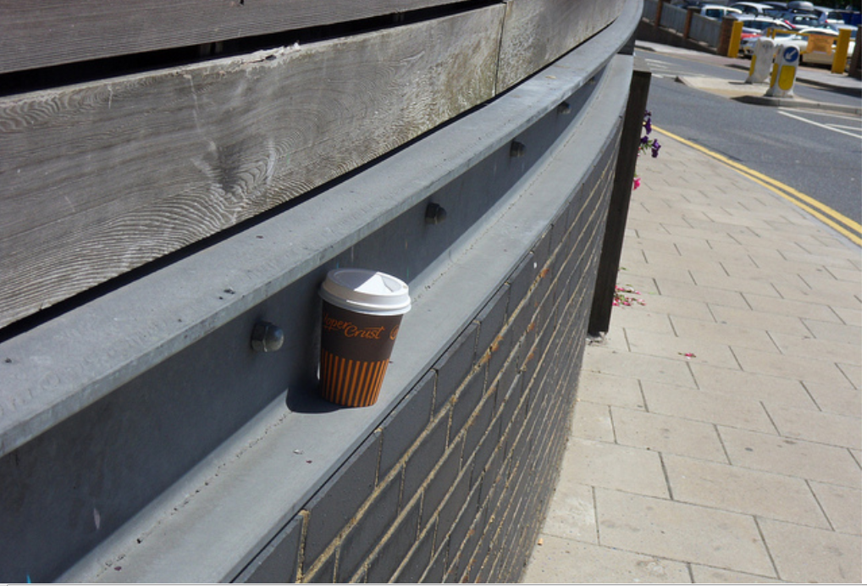
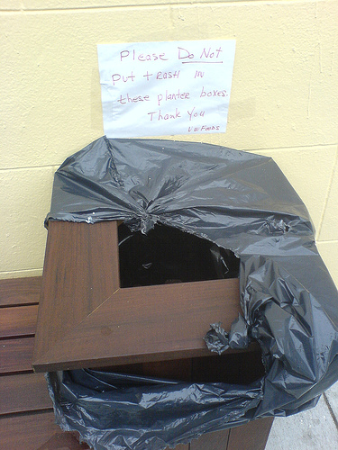
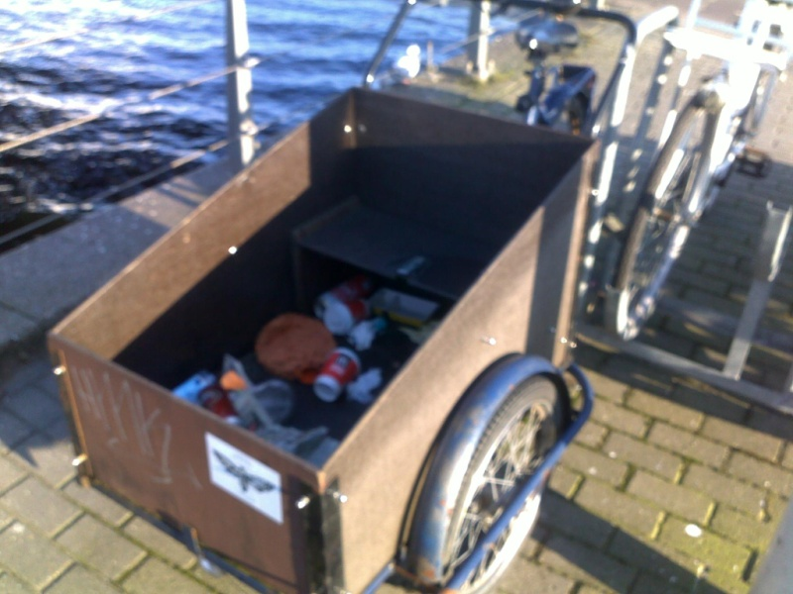
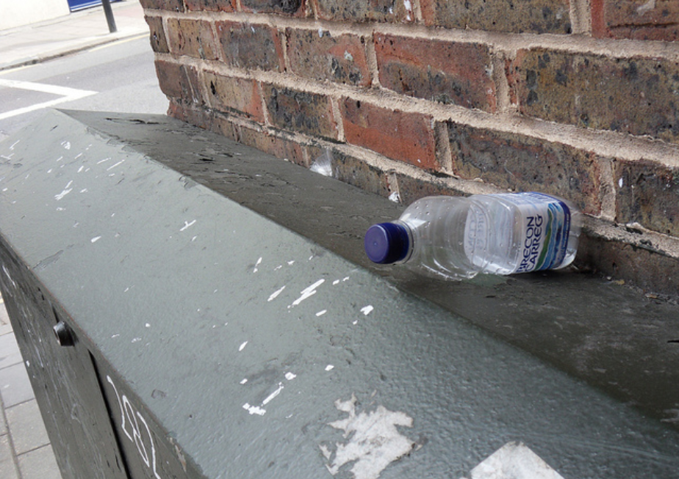
Affordance
Voorbeelden

Slide 23
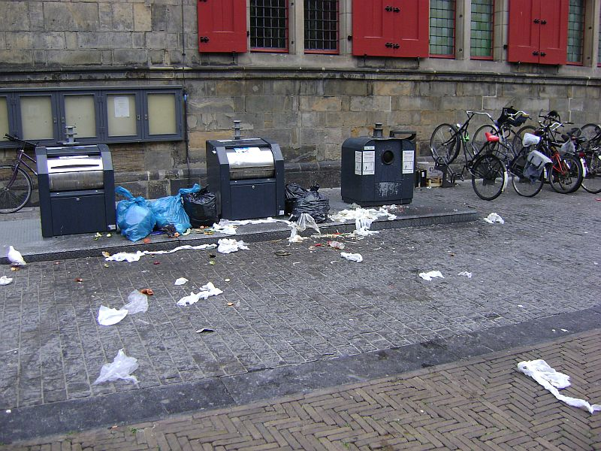
Afval - hier
Ondergrondse containers schreeuwen: ‘AFVAL HIER!!’
Ondergrondse containers zijn een zeer effectieve vorm van affordance.
Door het ontbreken van een vorm van beloning (bijv. een goed gevoel) neemt de bereidheid om het vuil in de container te doen, af.
Bron:
James Gibson, The perception of the visual world’, 1950 (affordance)
Williams, Curnow en Streker, 1997 (plekken die op afvalbakken lijken)

Slide 24
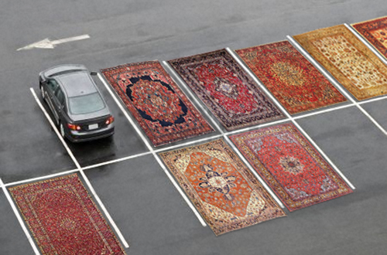
Affordance oproepen

Slide 25
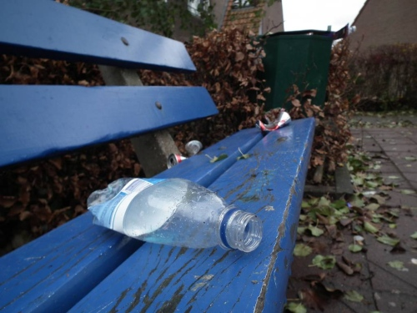
Afval is vies – klassieke conditionering
Wat men heeft geleerd over afval, heeft invloed op gedrag
Mama zegt: “Niet aanraken: afval is vies!”
Elk object draagt een affectieve tag. Zolang afval een negatieve tag heeft, is het moeilijk om gedrag te veranderen.
Als afval als grondstof wordt gezien, verandert de tag en is het gedrag makkelijker beïnvloedbaar.
Bron:
Antonio Damasio (1994), Descartes error, (emoties zijn onmisbaar in het keuzeproces)

Slide 26

Affectieve tag
Afval is vies? Nee, afval is mooi!
Bron:
http://www.ibelieveinadv.com/2010/12/heart-of-the-cityauckland-council-beautify-your-city-after-heart-of-the-city-rubbish-bag/

Slide 27
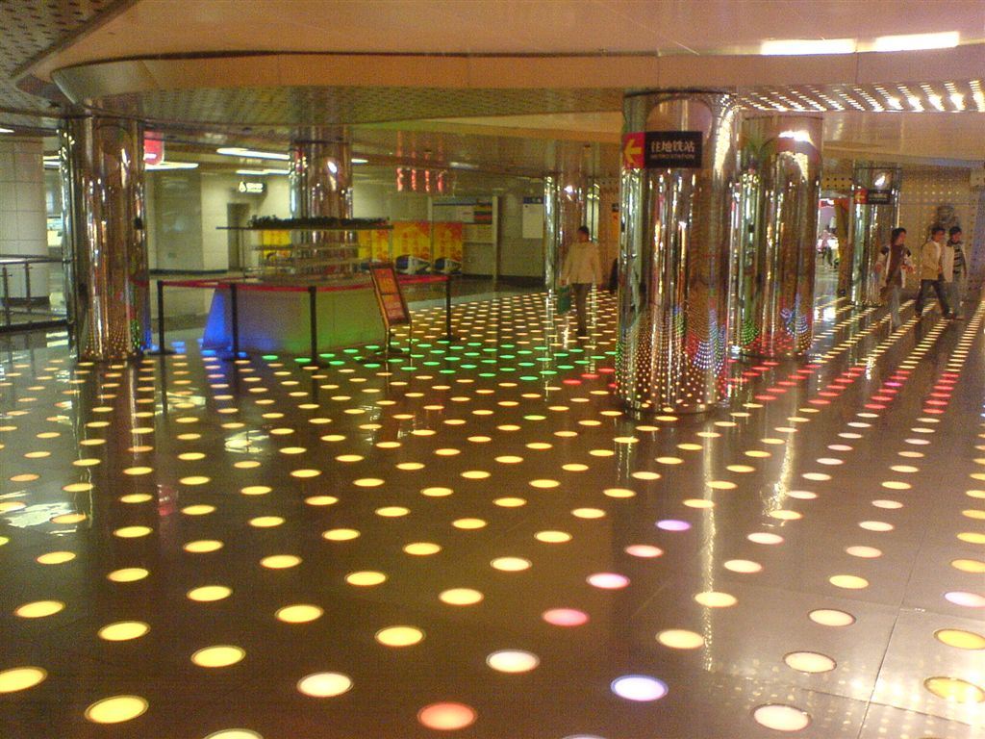
Glans
Embodiment: zintuigen gebruiken om gedrag te beïnvloeden
Beleving van ‘glanzend = schoon’
Mensen laten minder kruimels liggen op een glimmende tafel. Glimmende metrostations blijven schoner.
Bron:
Gelnberg, 1997
Barsalou, 1999
Notes:
Het lichaam gebruiken om abstracte begrippen te begrijpen
Sensormotorische systemen (zintuigen) gebruiken om gedrag te beïnvloeden

Slide 28
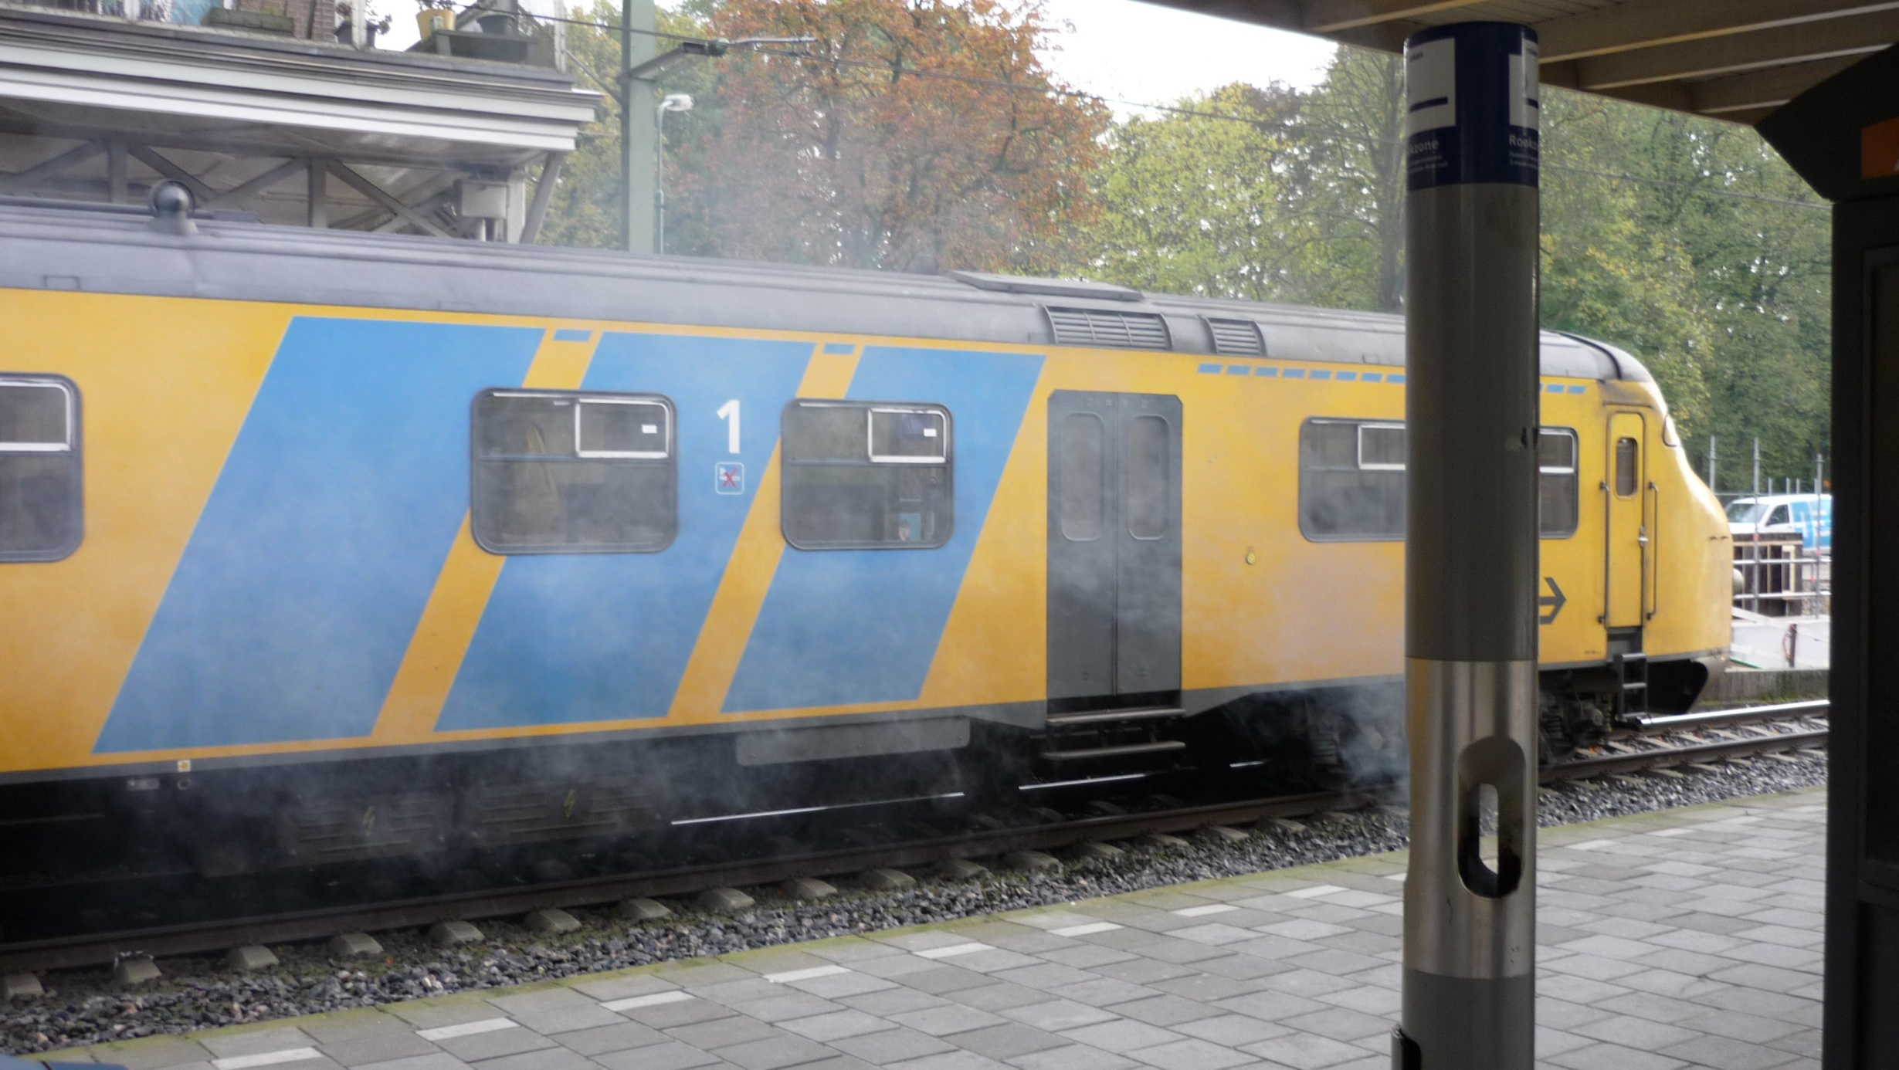
Geuren
De geur van allesreiniger motiveert ons om onze directe omgeving schoon te houden
Rookzuilen stinken en worden als vies waargenomen. Zelfs rokers gooien liever hun peuken er naast.
Wanneer ondergrondse containers stinken, willen mensen daar zo kort mogelijk verblijven.
Bron:
Holland et al., 2005 (allesreiniger)
Reclaim Systems 2009 (rookzuilen)

Slide 29
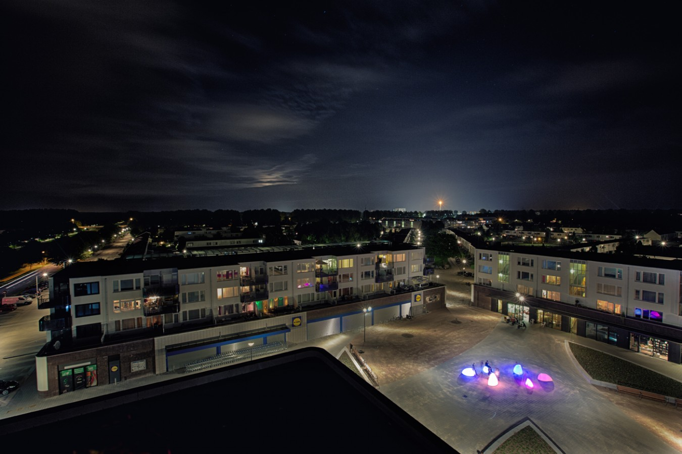
Licht
Licht kan worden gebruikt om het gevoel van anonimiteit te verminderen
Licht is van invloed op het gevoel van veiligheid.
Licht lijkt geen invloed te hebben op verloedering.
Bron:
http://www.studioroosegaarde.net/project/marbles/
Alies Hoitsma (2009), ‘Mag het licht uit?’

Slide 30
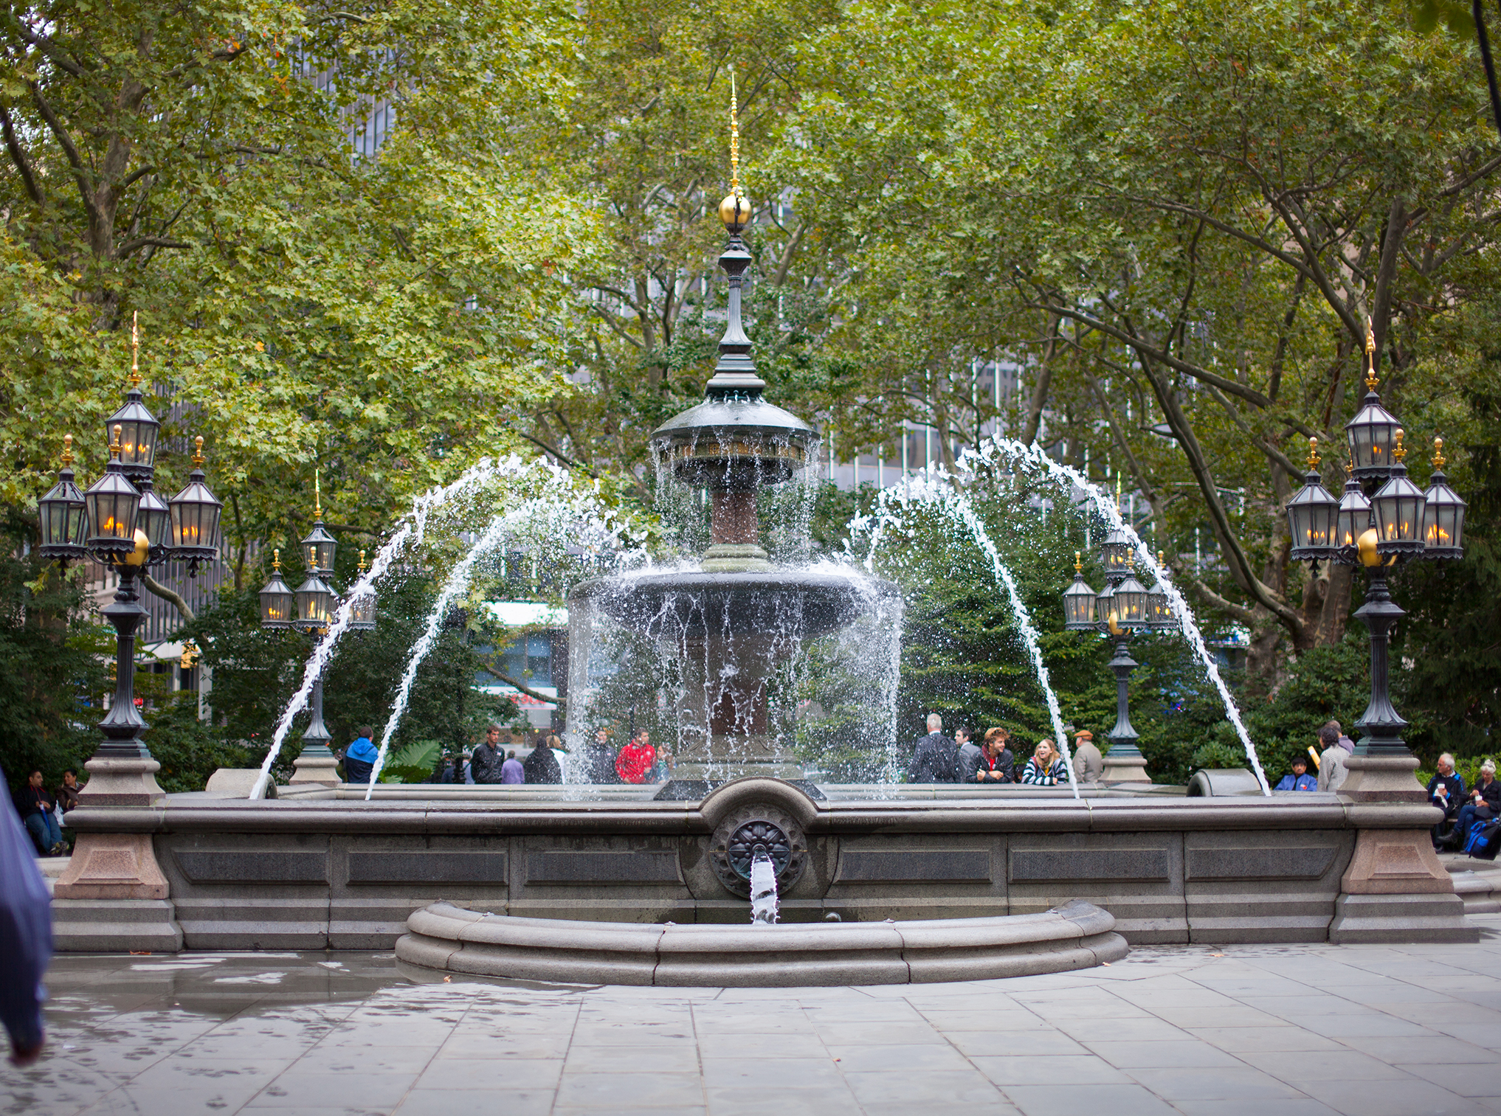
Geluid
Stadgeluiden zijn van invloed op ons gedrag
Groen en fonteinen filteren geluid
= minder omgevingsgeluid
= prettigere omgeving
= minder anoniem
Bij teveel stadgeluiden gaan mensen zich afsluiten (iPod), wat een gevoel van anonimiteit opwekt.
Voorbeelden van stadgeluiden: auto’s, bladblazers, hoge- drukspuit, trams, etc.
Bron:
Bell, Fisher, Baum en Greene, 2005

Slide 31
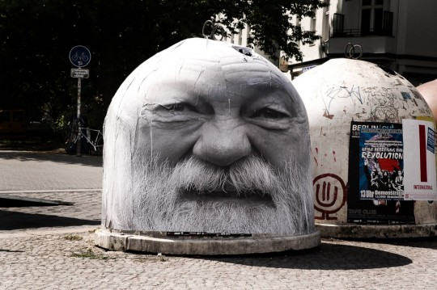
Social Cues - Ogen
Het gevoel bekeken te worden, leidt tot coöperatief gedrag
Het effect van de nabijheid van ogen op gedrag is vooralsnog alleen aangetoond in een kleine, afgeschermde omgeving (keukenniveau).
Bron:
Bell, Fisher, Baum en Greene, 2005
Onderzoek Nederland Schoon

Slide 32
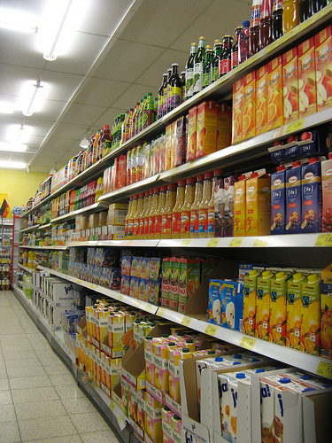

Nudgen
Gedrag beïnvloeden door drempels te verlagen
Keuzearchitectuur = framing = nudgen.
Een duwtje in de goede richting.
Ontwerp een laagdrempelige container door te optimaliseren in:
Trommelgrootte
Pasjessysteem
Locatie
Gebruikersbestendigheid
Bron:
Thaler en Sunstein (2003, 2008), Nudge (keuzearchitectuur)
Johnson et al. (1993), The power of defaults

Slide 33
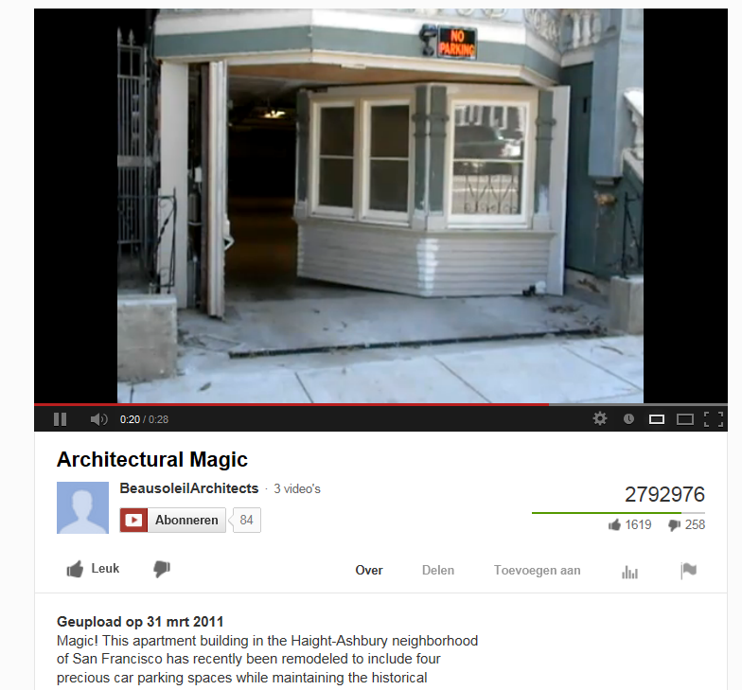
Durf te experimenteren
Experimenten hebben tot doel een systeem te verbeteren, maar vooraf zijn de effecten nog onbekend
Als ‘het systeem’ belemmeringen oplevert voor goede oplossingen, dan moet je het systeem aanpassen.
Neem de ruimte om buiten te experimenteren. Kleinschalig, met vrijheid, door mensen die weten hoe het buiten werkt.
Als uit onderzoek blijkt dat een experiment heeft gewerkt – ga dan aan de slag met de resultaten!
Bron:
Architectural Magic - http://www.youtube.com/watch?v=KaOKUos0-Iw

Slide 34
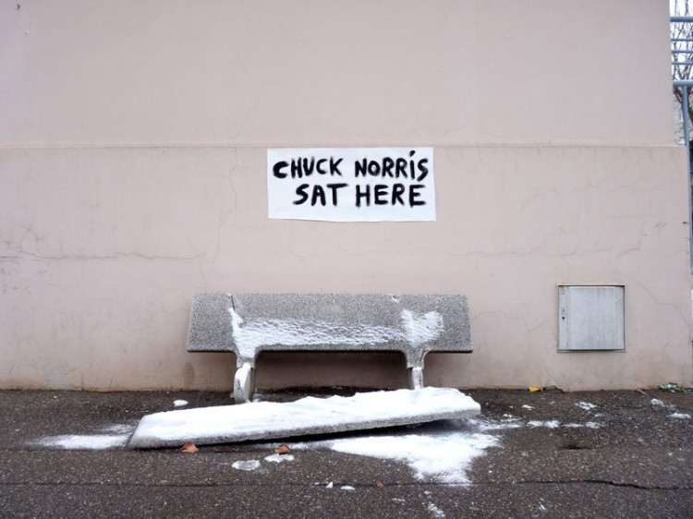
Affordance samengevat
Een prullenbak of container communiceert. Het trekt afval aan en dat is goed.
Ga aan de slag met de directe omgeving van containers en prikkel de zintuigen van de gebruikers om de omgeving schoon te houden.
Experimenteer, schaal op en houd vol!

Slide 35
Gedragsbeïnvloeding
Dankzij onderzoeken is een grote hoeveelheid aan psychologische gedragsbeïnvloeders bekend. Een deel daarvan is direct toepasbaar op het gebied van zwerfafval.
Aanbevolen literatuur:
Nieuwe aanpak in overheidscommunicatie, Pol – Swankhuisen – Vendeloo, uitgeverij Coutinho
“Hoe mensen keuzes maken”, de psychologie van het beslissen, W.L. Tiemeijer, WRR
Anonimiteit
Affordance
Gedragsbeïnvloeding

Slide 36
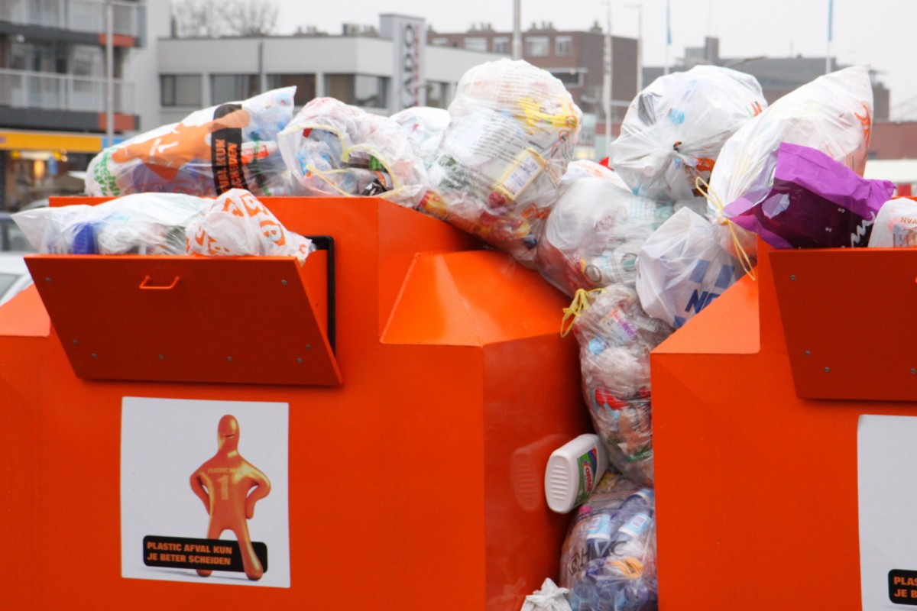
Gedragsbeïnvloeding: Los eerst de obstakels op
Als de basis niet op orde is, kun je gedragsbeïnvloeden zoveel je wilt .. maar het werkt niet!
Basis op orde:
Techniek werkt
Logistiek werkt
Capaciteit is voldoende
Omgeving faciliteert
De locatie is goed gekozen
Meldingensysteem werkt
De mensen weten wat van ze wordt verwacht
En … Meten is weten!
Bron:
Breinkijken, Zevenster, www.breincommunicatie.nl

Slide 37
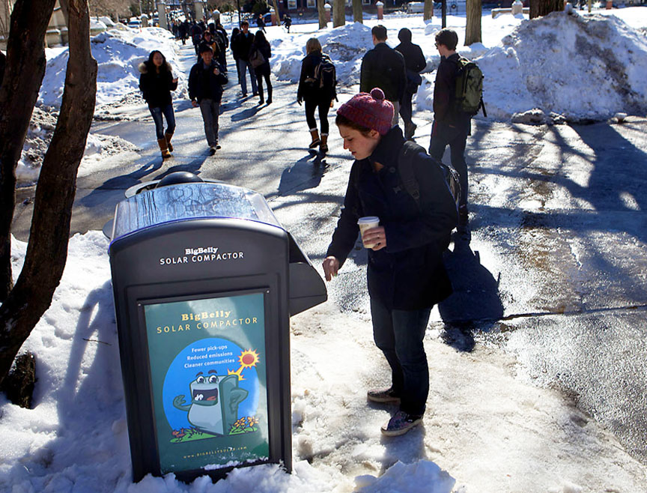
Big Belly Solar
De basis op orde: voldoende capaciteit
Big Belly is een compactorsysteem met grote capaciteit. Geschikt voor plekken waar veel afval vrijkomt: bushokjes, campus, toeristische plekken etc.
Doel: transportkosten besparen
Bron:
http://bigbellysolar.com/
http://www.youtube.com/watch?v=8e8Be9rq_C8

Slide 38
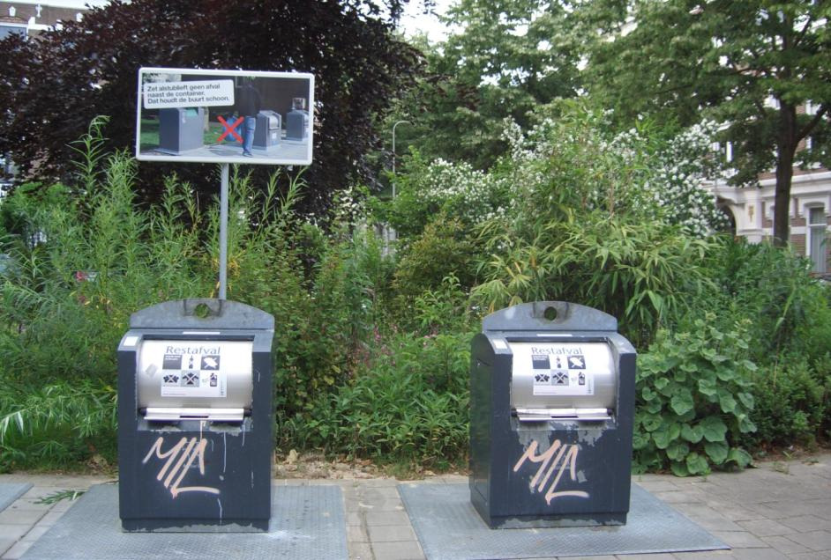
Injunctieve norm
Vertellen welk gedrag wordt verwacht
Ondersteun het gedrag ter plekke
Ook toepasbaar in multilinguale wijken
Visuele communicatie moet het gewenste gedrag laten zien
Let op: de stijl van het bordje communiceert ook
Bron:
Voorbij Bijplaatsingen (Gemeente Schoon, 2010)
Notes:
Wat is effectiever: een bord in de huisstijl van de gemeente of een bord met platte recht-voor-zn-raap-tekst?

Slide 39
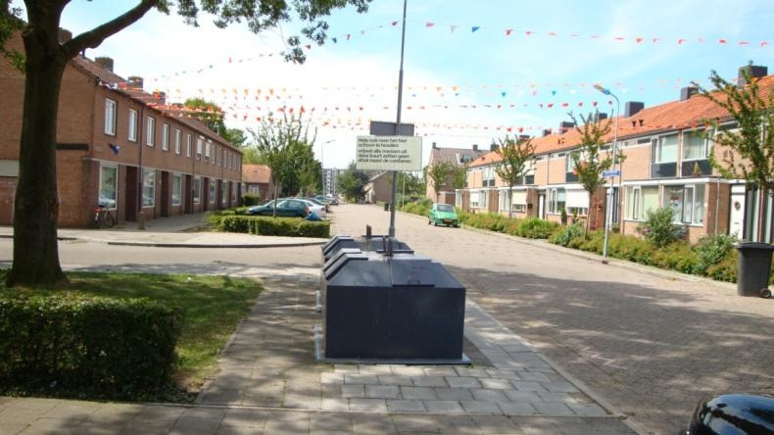
Descriptieve norm
Gewenst gedrag afleiden uit de omgeving
Wat doen anderen?
“Vrijwel alle mensen uit deze buurt zetten geen afval naast de container”
Zeer krachtige norm
Bron:
Decision heuristic: doe zoals anderen doen, en dan zit je nooit fout
Cialdini et. Al, 1990

Slide 40
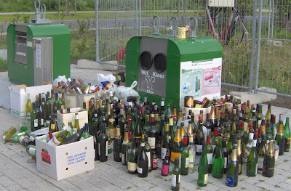
Glas in overvloed
Ook al is de container leeg, als er één fles naast staat is dat voldoende om niet meer te checken
Laat zien dat de container niet leeg is
Descriptieve norm

Slide 41
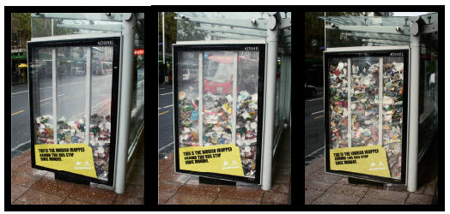
Afval - hier
Verkeerde aanpak: This is the rubbish dropped around this bus stop, Auckland – Nieuw Zeeland
Injunctieve norm: de tekst op de abri.
Descriptieve norm: het zichtbare afval tussen de glasplaten.
Wanneer injunctief en descriptief samen zijn, wint de descriptieve norm
En dus trok deze reclame meer afval aan in plaats van minder.
Bron:
Cialdini, 1990
http://www.verkeerskunde.nl/internetartikelen/internetartikelen/negen-handvatten-voor-beinvloeding.26056.lynkx

Slide 42
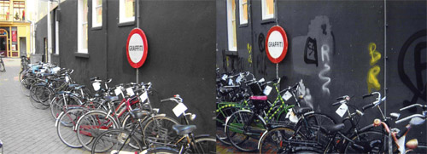
Broken windows
Vuil trekt vuil aan
Als mensen normoverschrijdend gedrag op het ene gebied waarnemen, zijn ze eerder geneigd normoverschrijdend gedrag te vertonen op een ander gebied.
Integrale aanpak nodig: zwerfvuil, bijplaatsen, graffiti etc.
Bron:
James Q Wilosn, Georige L. Kelling, Broken Window theory, 1982
Keizer et al., 2008

Slide 43

Gedragsbeïnvloeding
Mensen zijn graag consequent, maak daar gebruik van.
Foot in the door: eerst een bescheiden verzoek doen en later een groter verzoek.
Door in the face: eerst een groot verzoek (afgewezen) en dan een kleiner verzoek (oké dan)
Alleen via persoonlijke communicatie
Bron:
Freedman en Fraser, 1966
Cialdini, 2001

Slide 44



Entitlement
Ik betaal toch belasting?
Entitlement neemt toe in onze samenleving.
Entitlement is tegen te gaan door dankbaarheid
Bron:
http://www.youtube.com/watch?v=hyrdxsrDii8 (Keith Campbell)
Notes:
Pubers zijn meer vatbaar voor verleiding

Slide 45

Infantilisering
Soms moeten mensen opgevoed worden als het gaat om afval
Leeftijd belangrijkste indicator van vervuilend gedrag (grootste groep tot 30 jaar).
Adolescenten moeten worden bijgestuurd door regels en structuur bij wijze van prefrontale cortex.
Infantilisering van de samenleving.
Het verwende kind syndroom.
Bron:
Crone, 2008 (externe prefrontale cortex)
National visible litter survey, midatlantic solid waste consultants, 2009
Notes:
Pubers zijn meer vatbaar voor verleiding

Slide 46

Gedragsbeïnvloeding - bestraffen
Sancties kunnen uitermate effectief zijn, mits ze goed worden ingezet
Sanctie is zakelijke transactie. Kleine pakkans en lage sanctie → gewenst gedrag neemt af! En vice versa.
Sanctie zegt: anderen houden zich niet aan de regels. Het ondermijnt onderling vertrouwen en samenwerking. Voorzichtig inzetten dus.
Direct beboeten
Weerstand voorkomen (dan leren mensen)
Zichtbaar controleren
Handhaving continueren
Bron:
Tenbrunsel en Messick, 1999
Mulder et al., 2006

Slide 47

Analogie met autogordels
Handhaving (politie controleert)
Urgentie (..anders ga je dood)
Voorlichting (..gordel om, ook achterin)
Beïnvloeding (..slechts 75% verzekerd bij sommige schade, indien geen gordel)
Lang lopend (’59: uitgevonden, ‘75 verplicht, nog steeds campagnes)

Slide 48

Korte en lange termijn
Continueer de projecten voor een blijvend effect
Let op projecten die draaien op subsidies.
Projecten gestart ‘omdat er subsidie is’ i.p.v. ‘omdat het probleem urgent is’
Mensen haken af: ‘alweer een project?’
Voor gedragsbeïnvloeding is continuïteit en een lange adem nodig

Slide 49

Klein en grootschalig
Het schaalniveau van de gemeente leent zich niet altijd voor gedragsverandering
Let op schaalniveaus: afval is op wereldschaal een enorm en zeer urgent probleem.
Besef van grondstoffenschaarste stimuleren = minder afval.
Zou het zwerfafval zich oplossen als grondstof duurder wordt?

Slide 50

Gedragsbeïnvloeding - belonen
Belonen kan mensen het gewenste gedrag laten vertonen
Belonen: van een intrinsieke naar een extrinsieke motivatie – en dat blijft zo
Pas op voor crowding out: door beloning minder geneigd zijn tot gewenst gedrag – afhankelijk van de hoogte van de beloning
Kleine en onopvallende reminders die te maken hebben met geld, kunnen al voldoende zijn om sociale normen te deactiveren
Bron:
Gneezy en Rustichini, 2001 (crowding out)
Vohs, Mead en Goode, 2008 (experimenten crowding out)
Notes:
Hoog genoeg bedrag compenseert crowding out. Bij een te laag bedrag wordt de intrinsieke motivatie ondermijnd.
Door financiele prikkel ontstaat aander normatief afwegingskader.

Slide 51

Beloningssystemen
Niet te veel belonen, maar ook niet te weinig
Bestedingskortingen (supermarkt, school)
Brengstations
Inzamelen / opruimen door verenigingen – geldactie
Verkiezing: gulden klinker
Bron:
Gemeente Schoon, Een beloningsysteem tegen zwerfafval, 2012
Notes:
Hoog genoeg bedrag compenseert crowding out. Bij een te laag bedrag wordt de intrinsieke motivatie ondermijnd.
Door financiele prikkel ontstaat aander normatief afwegingskader.

Slide 52


Rijck - brengstation
Afval is grondstof
Afval = grondstof = geld = belonen voor gewenst gedrag (scheiden en brengen).
Loss aversie: geef mensen het gevoel dat ze iets verliezen als ze verkeerd gedrag vertonen
Omgekeerde afvalinzameling
Bron:
Tversky en Kahneman, Prospect Theory, 1979 (verliesaversie)
http://www.ryck.nl/

Slide 53


Gedragsbeïnvloeding - voorlichting
Voorlichting kan effectief zijn, mits goed toegepast en in combinatie met andere beïnvloeders
Waneer een bepaald gedrag een gewoonte is, heeft voorlichting er betrekkelijk weinig vat op door gebrek aan persoonlijke relevantie
Mensen moeten eerst bewust worden van het automatische gedrag (gebruik een teachable moment)
Betekenis toekennen die aansluit bij de doelgroep (emoties inzetten)
Glossy vormgegeven teksten associëren mensen met reclame
Bron:
Havinghurst, 1952
Cialdini, 2003

Slide 54

De kracht van taal
Met taal kun je de aandacht richten en op een onbewust niveau het gedrag beïnvloeden
Framing: de wijze van formuleren en de keuze van positieve associatieve woorden
Let op enquêtes en schouwen: waar richt je de aandacht op?
Verschaf geen irrelevante informatie
‘Levendig en concreet’, wint het van ‘droog en abstract’
Communiceren èn doen!
Bron:
Taylor en Fiske 2007:186 (levendig en concreet)
Sniderman en Theriault 2004:161 (framing)
Bornstein (1989), Mere exposure effect
John Bargh (attitudes d.m.v. taal beïnvloeden)

Slide 55



De kracht van taal
Wil je mensen bereiken, dan moet je ze in hun eigen taal, op hun eigen niveau en via hun eigen kanalen aanspreken
Verschillende groepen mensen hebben verschillende manieren van communiceren.
Gemeenten gebruiken platgetreden paden om bewoners te bereiken.
Gemeenten zijn ondervertegenwoordigd op social media.
Bron:
New rules, new game http://www.futerra.co.uk/downloads/NewRules_NewGame.pdf
http://www.socialmediameetlat.nl/pdf/sociaalkapitaal.pdf

Slide 56








Social media - Gamification
Gamification is een vorm van belonen met een korte termijn effect
De penetratiegraad van social media Nederland is hoog. Veel getwitter – weinig impact. Veel successen zijn gebakken lucht.
De maatschappelijke tweedeling is ook bij social media terug te vinden.
Gamification: d.m.v. een spelelement gewenst gedrag uitlokken.
Bijv. Buurtspekken – punten verzamelen door ongewenst afval te melden.
App – bevordert gemakzuchtig gedrag
Bron:
Buurtspekken: Rotterdam, Goëbel en Lambermont, innovatieprijs 2012
Martijn de Waal (2012), De stad als interface: digitale media en stedelijke openbaarheid http://www.martijndewaal.nl/

Slide 57


Social media – do’s and don’ts
Mensen laten zich het meest leiden door wat bekenden vinden/doen
Wie wil je bereiken?
Sluit aan bij wat er al is
Probeer een plek te verwerven op twitter, facebook etc.
Zorg voor een spelelement – lol
Creëer een ‘wij-gevoel’
Maak verwachtingen waar
Gebruik meer communicatiemiddelen
Alleen social media gebruiken als het een meerwaarde oplevert
Blijf monitoren
Vrienden die sponsoren d.m.v. gedrag
Bron:
Havinghurst, 1952
Cialdini, 2003
David Burrows, Winning the persuasion game http://www.guardian.co.uk/sustainable-business/behaviour-change-sustainability-persuasion-success

Slide 58

Social Media: Crowd control en crowd sourcing
Versterkt het gevoel van ‘we doen het samen’
Zichtbaarheid in de wijk: laten zien dat je er bent.
Input vanuit de wijk en makkelijke feedback.
Bron:
Veltman, TU Twente, 2011
http://www.youtube.com/watch?v=whYwSG5WCgI

Slide 59

Antropomorfisme
Het toeschrijven van menselijke trekken aan niet-menselijke agents
Het ‘voeren’ van Holle Bolle Gijs is het bekendste voorbeeld in ‘afvalland’.
Groot effect op de korte termijn (tot de lol er van af is). Een bewustmaker.
Bron
Epley, Waytz en Cacioppo, 2007

Slide 60

Simply the cleanest – P.I.E.T.
Gebruik van innovatieve technologie om mensen tot gedrag te verleiden
Persuasive technology – 3TU, 2009
P.I.E.T. verandert van kleur naarmate hij meer wordt gevoed
Bron:
http://web.tue.nl/cursor/internet/jaargang52/cursor13/nieuws/index.php?page=x7

Slide 61

Gedragsverandering door fun
Fun trekt de aandacht en beloont het gewenste gedrag
Bron:
http://www.youtube.com/watch?feature=endscreen&v=lZ9uT23ixLc&NR=1

Slide 62

Gedragsverandering door fun
Fun trekt de aandacht en beloont het gewenste gedrag
Bron:
http://www.youtube.com/watch?v=zSiHjMU-MUo

Slide 63

Gedragsverandering door fun
Fun trekt de aandacht en beloont het gewenste gedrag
Bron:
http://www.youtube.com/watch?v=qRgWttqFKu8&NR=1&feature=endscreen

Slide 64

Gedragsverandering door fun
Fun is stoppen en nadenken over automatische gewoonten
Bron:
http://www.youtube.com/watch?v=FBE2q1uOg9E

Slide 65

Woonwijken – Tragedy of the commons
Zwerfafval is net als andere duurzame onderwerpen een sociaal dilemma. Waarom zou ik het vuil van mijn buurman opruimen? Samen schoonhouden kan alleen als iedereen meewerkt.
“Het zwerfvuil is vooral afkomstig van de bewoners
Dus .. mogen de bewoners zelf hun buitenruimte schoonhouden”
Sociale dilemma’s zijn alleen oplosbaar door middel van centrale aansturing.
Bron:
Garrett Hardin (1968), ‘The tragedy of the commons’, Science
Elinor Ostrom, ‘Governing the commons – the evolution of institutions for collective action’, Cambridge university
http://nl.wikipedia.org/wiki/Tragedie_van de_meent
Notes:
Venlo, VNG magazine 26 oktober 2012

Slide 66

Woonwijken – vermeend eigenaarschap
Door het vergroten van de cirkel van invloed van de burger kan vermeend eigenaarschap ontstaan en dat is nodig om de burger in beweging te krijgen
Geef de bewoners handschoenen, een grijpertje en een sleutel van de ondergrondse container”
De regels van controle door de gemeente verkleinen de cirkel van invloed van de burger
Bron:
Covey: de zeven eigenschappen van effectief leiderschap
Notes:
Venlo, VNG magazine 26 oktober 2012

Slide 67

Burgerparticipatie
Idee: “De vrijwillige buitendienst”, analoog aan de vrijwillige brandweer
Adopteer een afvalbak:
Arnhem – 50% minder afvalbakken,
13% meer zwerfafval
Gemeente moet faciliteren in slimme spelregels, ondersteuning en het geven van vrijheid. Het kost tijd, energie en geld.
Schaalgrootte: is het behapbaar? Voor grootschalig beheer heb je een professionele organisatie nodig.
Buurtbewoners weten niet altijd van elkaar dat ze zich aan dezelfde dingen storen – opbouwwerker nodig
Bron:
Interviews: gemeente Venlo, Sociaal Planbureau, gemeente Arnhem, gemeente Amsterdam
Notes:
Vb amsterdam appartementbewoners die zich allemaal ergeren aan zwerfafval maar het niet van elkaar weten. Opbouwwerker nodig. Bewonersvereniging starten. Niet een projectje van maken.

Slide 68

Community Based Social Marketing
Mensen op basis van een persoonlijke uitnodiging en vriendschappen bij het proces betrekken
Tupperware parties.
Ook bekend als: network based social marketing of sociale netwerkbenadering.
Krachtigste vorm van gedragsbeïnvloeding.
Voor achterstandsgroepen vaak de enige effectieve manier om hen te bereiken.
Informatieopnamegedrag hangt sterk samen met opleidingsniveau
Intensief en duur: alleen doen bij maatschappelijk echt belangrijke onderwerpen
Bron:
http://www.drentsdorp.nl
Weenig 1991, 2000

Slide 69


Fysiek of sociaal probleem?
Ook al heeft hij de loterij gewonnen, in de spiegel ziet hij nog steeds een arme man
Sociale problemen moet je eerst sociaal oplossen. Daarna breng je verbeteringen in de fysieke omgeving aan.
Armoedeval: mensen in armoede blijven arm.
Zelfredzaamheid paradox: zij met de meeste problemen hebben de minste probleemoplossende kwaliteiten.
Bron:
http://nl.wikipedia.org/wiki/Armoedeval
http://www.drentsdorp.nl
Notes:
Invloed van de omgeving op de ruimte.

Slide 70

Social experiment on littering
We moeten weer leren om elkaar aan te spreken op ons afvalgedrag
Mensen durven elkaar niet aan te spreken, omdat ze bang zijn voor mogelijke sancties.
Bedreigende informatie wordt sneller opgenomen (let op rol social media), dus negatieve verhalen blijven hangen en beïnvloeden dit gedrag.
De indirecte manier van communiceren met hangjongeren kan ook worden toegepast bij aanspreken van mensen op slingerend afval.
Bron:
http://www.youtube.com/watch?v=sXbICXkeOQs
Dijksterhuis en Aarts, 2003 (bedreigende informatie))
Notes:
Toevoegen titel.

Slide 71

Wijk met grote doorstroming
De tijdelijke bewoners moeten de regels van de wijk kennen
Vanuit een rol als buurtconciërge is het makkelijker om mensen aan te spreken.
De leefregels moeten vanaf de start duidelijk zijn en gehandhaafd worden
Vergelijk het met het functioneren van een camping.
Notes:
Toevoegen titel.

Slide 72


Start met het Waarom
Het gaat niet om WAT je doet, maar WAAROM je het doet
Vergroting waardering van een schone stad werkt vanuit het waarom
Communiceer met de bewoners op basis van een waarom
Bron:
Simon sinek
http://www.ted.com/talks/lang/nl/simon_sinek_how_great_leaders_inspire_action.html
http://www.startwithwhy.com/

Slide 73


Operatie Schoon
Waarom?
Veiligheid?
Volksgezondheid, milieu?
De openbare ruimte is de huiskamer van de stad?
Leefbaarheid?
Betaalbaar houden van de voorzieningen?
Leven in een prachtige stad?
Bron:
“Operatie Schoon”, uitvoeringsplan 2011 – 2014

Slide 74

Waarom Operatie Schoon?
De juiste dingen doen en juiste dingen goed doen.
Den Haag: circa 25 euro p.p.p.j om de stad schoon te houden.
Wat is de efficiënste manier om de stad schoon te houden?

Slide 75


Zwerfafval = systeem denken
Zwerfafval is een complex probleem
Zwerfafval is een onderdeel uit van een totaalsysteem.
De oplossing voor je probleem kan op een heel ander vlak liggen, of in een andere werkwijze. Focus niet alleen op het zwerfafval.
Bron:
John Seddon: Systems Thinking in the Public Sector: The Failure of the Reform Regime... and a manifesto for a better way (2008)
(ISBN 978-0-9550081-8-4)
Delivering Public Services That Work: Vol 1 (2010) (ISBN 095626316X)

Slide 76

Gedragbeïnvloeding samengevat
Gedragsbeïnvloeding werkt op de korte termijn.
Voor lange termijn effect: doorzetten
Houd het schoon … maar niet té schoon
Voor de gebruiker van de stad heeft afval geen urgentie
Werk vanuit het waarom
Zwerfafval is een complex probleem. Bekijk het systeem.
De eigen organisatie is ook onderdeel van het systeem

